Slide 1
REFINEMENT OF A STANDARD
PERTEMUAN 11
NOVIANDI
FIKES – MANAJEMEN INFORMASI KESEHATAN

Slide 2
Standar Pembuatan Profil
Ketika kita berbicara tentang pembuatan profil, kita menyatakan penyempurnaan standar dasar dalam bentuk kendala dan ekstensi.
Profil dalam konteks ini harus sesuai. Pada bab selanjutnya kita akan mempelajari bagaimana mendefinisikan dan menggambarkan konformitas umum yang digunakan untuk menentukan persyaratan dalam standar.

Slide 3
Standar Pembuatan Profil
Konstruksi semacam ini digunakan untuk menentukan batasan pada elemen data dan untuk menyediakan "toolbox" bagi penulis untuk menentukan persyaratan.
Setiap kesesuaian konstruksi (mis., penggunaan) memiliki tingkat spesifikasi kendala yang berbeda. Profiling adalah proses penyempurnaan kendala sesuai aturan konformitas konstruk. Sebagai contoh, di HL7 v2.x sebuah elemen yang dinyatakan sebagai opsional (O) di Standar dasar dapat dibatasi ("diprofilkan") untuk kebutuhan (R). Kesesuaian konstruksi dan model kendala yang diijinkan ditentukan oleh masing-masing standar.

Slide 4
Standar Pembuatan Profil
Aturan kendala itu menyediakan mekanisme untuk membuat persyaratan lebih spesifik (yaitu, "Untuk memperketat" suatu persyaratan). Spesifikasi yang lebih spesifik menghasilkan jalur yang lebih pendek untuk interoperabilitasnya.

Slide 5
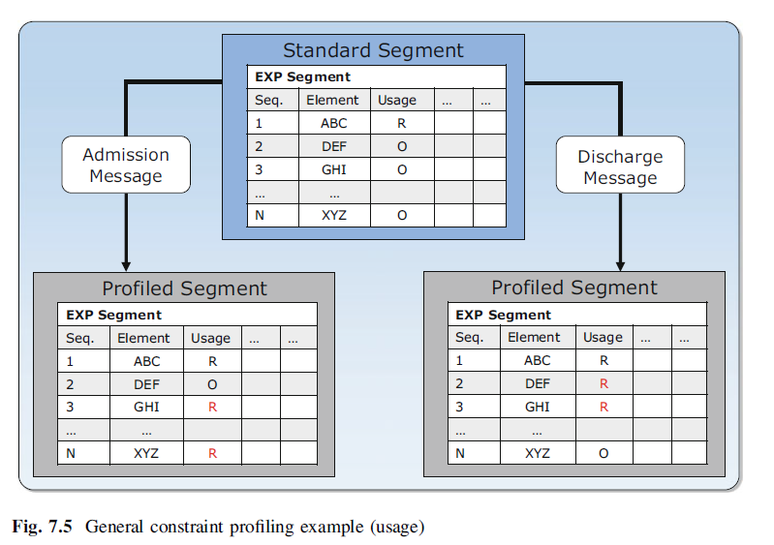

Slide 6
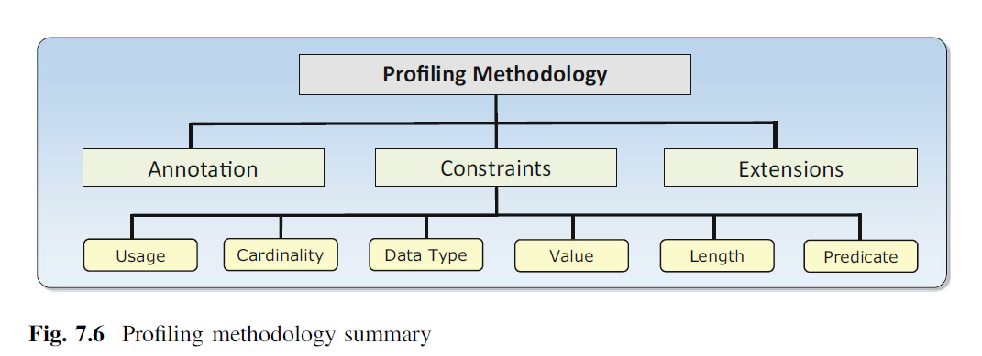

Slide 7
Constrain
Gambar 7.6 merangkum konsep pembuatan profil.
Profil adalah penyempurnaan dari standar dasar dan penyempurnaan tersebut dapat diartikulasikan sebagai anotasi (informatif), kendala (normatif), dan ekstensi (normatif).
Model kendala disajikan pada Gambar 7.6 adalah untuk interaksi tunggal (yaitu satu profil kesesuaian statis). Aspek dinamis (transaksional) akan dipertimbangkan dalam ruang lingkup sebuah profil integrasi (dan dibatasi dan diperpanjang sesuai dengan yang sama prinsip).

Slide 8
NOTES
Catatan: istilah "elemen" mengacu pada objek generik menggambarkan data dan dapat diartikan sebagai, misalnya, sebuah "elemen pesan" dalam HL7 v2.x, sebuah "elemen model" di HL7 V3, atau "atribut sumber daya" di FHIR.

Slide 9
USAGE
Menentukan penggunaan (juga disebut sebagai pilihan atau penampilan) dari sebuah implementasi perspektif, apakah suatu elemen dalam pesan atau contoh dokumen perlu didukung. Selain itu, dari penggunaan perspektif operasional menentukan apakah unsur tersebut harus ada dalam pesan atau dokumen contoh. Penggunaan diberikan untuk setiap elemen dalam standar dasar. Selain itu, Standar dasar memiliki aturan yang menentukan batasan kendala yang diijinkan diterapkan untuk pembuatan suatu elemen (misalnya, elemen yang dibutuhkan di basis standar tidak dapat diprofilkan ke elemen opsional). Penerapan batas USAGE telah ditentukan pada gambar 7.5

Slide 10
Cardinality
Cardinality mendefinisikan kejadian yang diijinkan untuk sebuah elemen. Hal ini dinyatakan sebagai interval atau rentang. Misalnya, "[0..5]" akan menunjukkan bahwa elemen tidak perlu terjadi pada contoh sama sekali atau mungkin terjadi sampai lima kali; sebuah implementasi harus mendukung sampai lima kejadian elemen yang memiliki definisi kardinalitas ini. Definisi kardinalitas "[1..5]" adalah batasan yang valid dari kardinalitas "[0..5]" definisi; Dalam kasus ini, elemen harus muncul setidaknya satu kali dan mungkin nampaknya lima kali.

Slide 11
Tipe Data
Tipe data adalah wadah data dan dalam standar pertukaran data bisa rumit atau primitif. Tipe data yang kompleks mengandung lebih dari satu data kompleks atau tipe primitif. Intinya, tipe data yang kompleks adalah mekanisme pengelompokan untuk konsep terkait pada tingkat yang sangat rendah. Misalnya, tipe data untuk "alamat" mungkin berisi data elemen untuk nama jalan, kota, negara bagian, dan kode pos. Tipe data primitif adalah wadah data yang menunjukkan jenis data yang mungkin ada (misalnya, String atau Nilai angka).

Slide 12
Tipe Data
Tipe data yang kompleks akhirnya bisa diatasi dengan tipe data primitif. Tipe data bisa dianggap sebagai tempat untuk menyimpan data. Dalam bahasa pemrograman, tipe data yang kompleks disebut sebagai struktur data (mis., C) dan kelas (misalnya, Java), sedangkan tipe data primitif sama dengan tipe data normal dalam pemrograman bahasa (misalnya bilangan bulat atau string di Java).

Slide 13
Value Set
Kumpulan nilai adalah kumpulan kode yang dapat digunakan untuk mengisi elemen dalam sebuah pesan atau contoh nilai set dokumen yang dikaitkan dengan elemen tertentu (yaitu dikenal sebagai "mengikat"), dan himpunan nilai terikat seharusnya hanya berisi kode yang bermakna untuk elemen itu dalam konteks tertentu (penggunaan). Standar dasar sering dan tidak dapat memberikan granularitas atau kedalaman spesifikasi yang diperlukan karena adanya dirancang untuk memiliki utilitas yang luas.

Slide 14
Length
Length didefinisikan sebagai kendala jumlah karakter yang mungkin ada di dalamnya nilai data dari satu kejadian elemen data (objek). Definisinya adalah sistem-independen; Jumlah karakter adalah apa yang penting pada aplikasi. Aplikasi harus dirancang untuk memastikan ruang penyimpanan memadai sesuai dengan panjang yang ditentukan, bahkan akan lebih baik jika banyak byte diperlukan untuk menyimpan data secara fisik.

Slide 15
Allowable Constrance
Untuk masing-masing konformitas yang dijelaskan di atas, standar mendefinisikan satu himpunan dari "batasan yang diijinkan" (yaitu peraturan kepatuhan profil) yang dapat diterapkan. Kendala yang diijinkan adalah sarana untuk membatasi persyaratan dalam standar dasar (atau profil lain) untuk membuat persyaratan tersebut lebih spesifik. Dengan demikian, elemen yang "Disyaratkan" tidak dapat dilonggarkan, misalnya, diubah menjadi "Opsional".

Slide 16
Ekstensi
Ekstensi menyediakan mekanisme untuk menentukan konsep (mis., Elemen data) yang tidak dinyatakan dalam standar dasar tetapi diperlukan untuk kasus penggunaan tertentu. Mekanisme ini memungkinkan konsep baru ditentukan dengan cara yang "sesuai kebutuhan" untuk mendukung implementasi tertentu
Saat menggunakan ekstensi, elemen data harus dijelaskan dan didokumentasikan dengan cukup dalam profil.

Slide 17
Ekstensi
Ekstensi tidak boleh digunakan dalam kasus dimana konsep sudah ada dalam standar dasar. Standar dasar menyediakan sebuah metode umum untuk menentukan ekstensi, sehingga memastikan penerapan yang konsisten dari mekanisme.
Salah satu kelemahan ekstensi adalah konsep yang sama dapat diperpanjang dalam berbagai bentuk. Jika konsep tertentu ditemukan sering ditentukan sebagai Ekstensi, ekstensi umum semacam itu harus "bubble-up" ke standar dasar (atau di Paling tidak menjadi kandidat untuk dimasukkan ke dalam basis).

